Slide 1
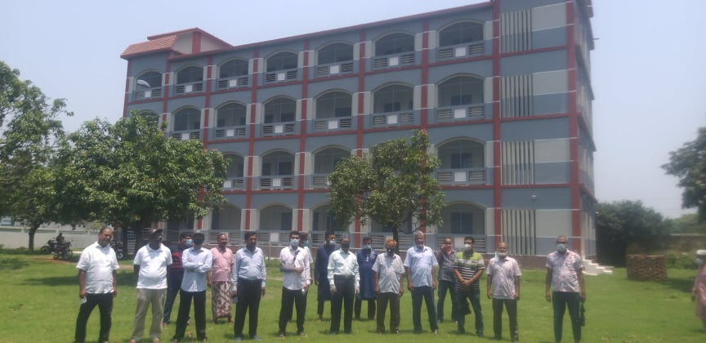
মুহাম্মদ শহীদুল্লাহ, প্রভাষক, ইসলাম শিক্ষা

Slide 2
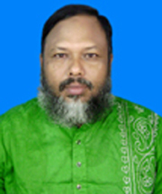
মুহাম্মদ শহীদুল্লাহ
প্রভাষক
ইসলাম শিক্ষা
গুল-গোফুর বালিকা উচ্চ বিদ্যালয় ও মহাবিদ্যালয়
ইসলাম শিক্ষা
প্রথম পত্র
প্রথম অধ্যায়
মুহাম্মদ শহীদুল্লাহ, প্রভাষক, ইসলাম শিক্ষা

Slide 3
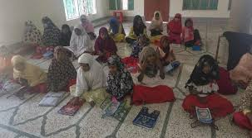
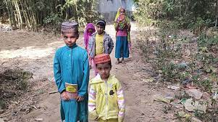
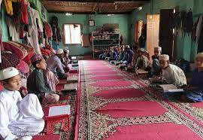
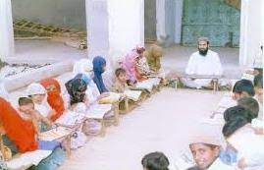
এগুলো কিসের ছবি?

Slide 4
আজকের পাঠ ……
মক্তবের কার্যাবলী
মুহাম্মদ শহীদুল্লাহ, প্রভাষক, ইসলাম শিক্ষা

Slide 5
শিখনফল
এ পাঠ শেষে শিক্ষার্থীরা ….
১। মক্তব কী তা লিখতে পারবে।
২। মক্তবের কার্যাবলী বলতে পারবে।
মুহাম্মদ শহীদুল্লাহ, প্রভাষক, ইসলাম শিক্ষা

Slide 6
মক্তব আরবি শব্দ । এর অর্থ লেখার স্থান, বিদ্যালয়, কার্যালয়, টেবিল, শিক্ষাকেন্দ্র ।
শরীয়তের পরিভাষায়- মক্তব বলা হয় সেই প্রতিষ্ঠানকে যেখানে ছোট ছোট মুসলিম ছেলেমেয়েদেরকে ইসলামের প্রাথমিক জ্ঞান দান করা হয়।
মুহাম্মদ শহীদুল্লাহ, প্রভাষক, ইসলাম শিক্ষা

Slide 7
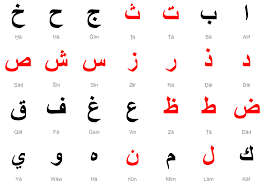
অক্ষর জ্ঞান
মুহাম্মদ শহীদুল্লাহ, প্রভাষক, ইসলাম শিক্ষা

Slide 8
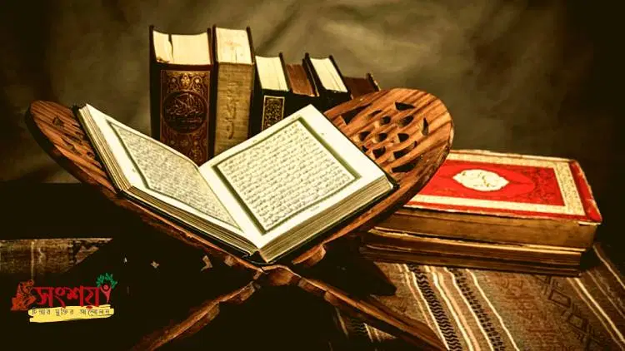
কুরআন শিক্ষা
মুহাম্মদ শহীদুল্লাহ, প্রভাষক, ইসলাম শিক্ষা

Slide 9
হাদিস শিক্ষা
মুহাম্মদ শহীদুল্লাহ, প্রভাষক, ইসলাম শিক্ষা

Slide 10
ইমান শিক্ষা
মুহাম্মদ শহীদুল্লাহ, প্রভাষক, ইসলাম শিক্ষা

Slide 11
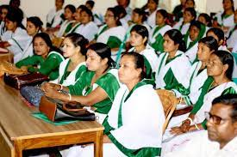
গণ শিক্ষা
মুহাম্মদ শহীদুল্লাহ, প্রভাষক, ইসলাম শিক্ষা

Slide 12
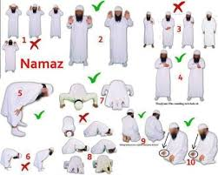
ধর্মের ব্যবহারিক শিক্ষা
মুহাম্মদ শহীদুল্লাহ, প্রভাষক, ইসলাম শিক্ষা

Slide 13
দলীয় কাজ
মক্তবের ৫টি কাজ লিখ।
মুহাম্মদ শহীদুল্লাহ, প্রভাষক, ইসলাম শিক্ষা

Slide 14
মূল্যায়ন
১। দারুল আরকাম কী?
ক) একটি মসজিদ
খ) একটি শহর
গ) একটি শিক্ষায়তন
ঘ) একটি মিলনায়তন
পরের প্রশ্ন

Slide 15
বাড়ির কাজ
মক্তবের ৫টি প্রয়োজনীয়তা লিখ।
মুহাম্মদ শহীদুল্লাহ, প্রভাষক, ইসলাম শিক্ষা

Slide 17
দুঃখিত উত্তরটি ভুল হয়েছে।
আবার চেষ্টা করি

Slide 18
শুভেচ্ছা উত্তরটি সঠিক হয়েছে।

Slide 19
মূল্যায়ন
১। মক্তব শিশুদের গড়ে তোলে-
ক) উচ্চাকাঙ্খী মানুষ হিসেবে
খ) ভালো ছাত্র হিসেবে
গ) দুনিয়াশক্ত মানুষ হিসেবে
ঘ) আদর্শ মানুষ হিসেবে
পরের প্রশ্ন

Slide 20
দুঃখিত উত্তরটি ভুল হয়েছে।
আবার চেষ্টা করি

Slide 21
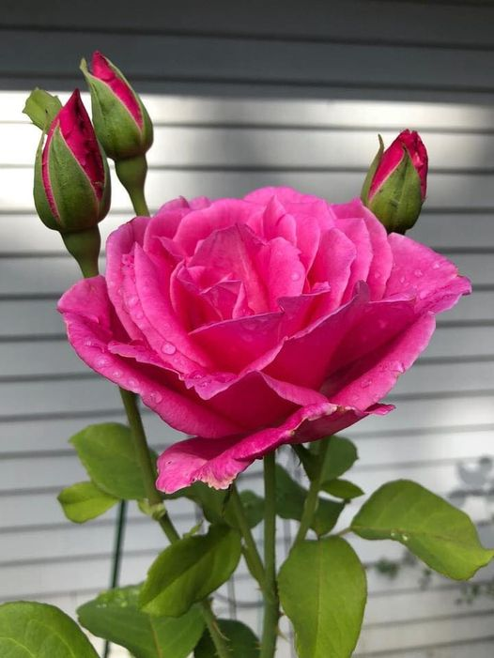
শুভেচ্ছা উত্তরটি সঠিক হয়েছে।

Slide 22
মূল্যায়ন
১। মক্তব শিক্ষার ফলে শিশুদের মধ্যে গড়ে উঠে-
i) শৃঙ্খলাবোধ
ii) পারস্পারিক সহানুভুতি
iii) রাজনৈতিক প্রজ্ঞা
ক) i ও ii
খ) i ও iii
গ) ii ও iii
ঘ) i, ii ও iii
পরের পাতা

Slide 23
দুঃখিত উত্তরটি ভুল হয়েছে।
আবার চেষ্টা করি

Slide 24
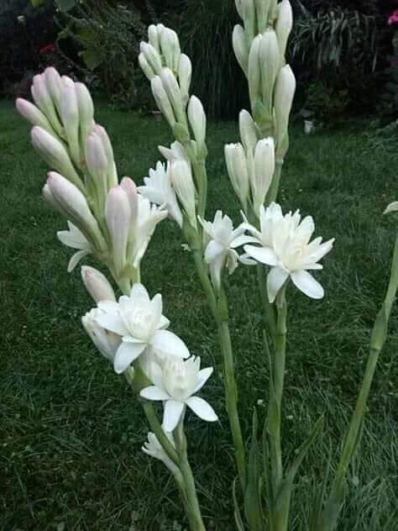
শুভেচ্ছা উত্তরটি সঠিক হয়েছে।

